Slide 1
Proweniencje wydawnictw z okresu Królestwa Polskiego w zbiorach Biblioteki Uniwersyteckiej w Toruniu.
Przyczynek do dziejów bibliotek i kolekcjonerstwa polskiego.
Grzegorz Szturo
Biblioteka Uniwersytecka
Oddział Gromadzenia i
Uzupełniania Zbiorów
Fotografie: Piotr Kurek

Slide 2
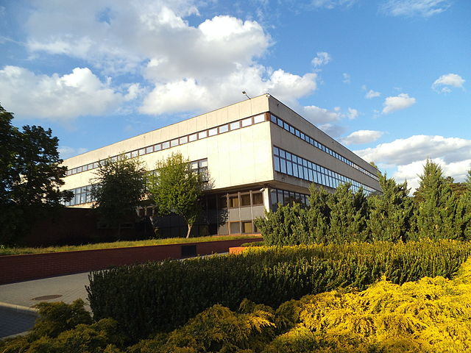
Biblioteka Uniwersytecka w Toruniu
Data powstania: 1945 rok
Zbiory:
- 1 400 tysięcy książek
- 600 tysięcy jednostek czasopism
- 520 tysięcy jednostek zbiorów specjalnych
Profil tematyczny:
- baltica
- copernicana
- toruniensia
- wilniana
- zbiory emigracyjne
- polonica

Slide 3
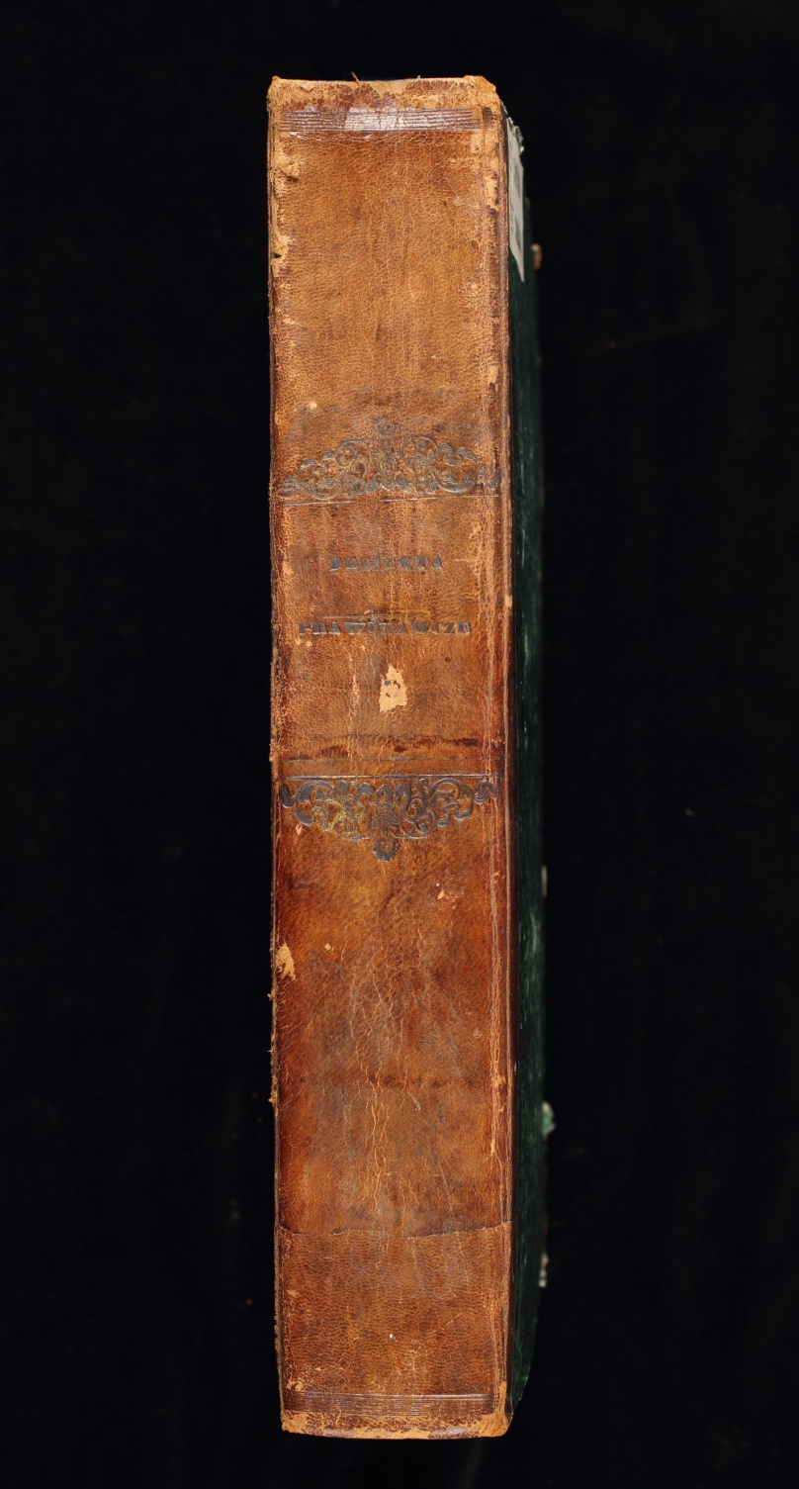
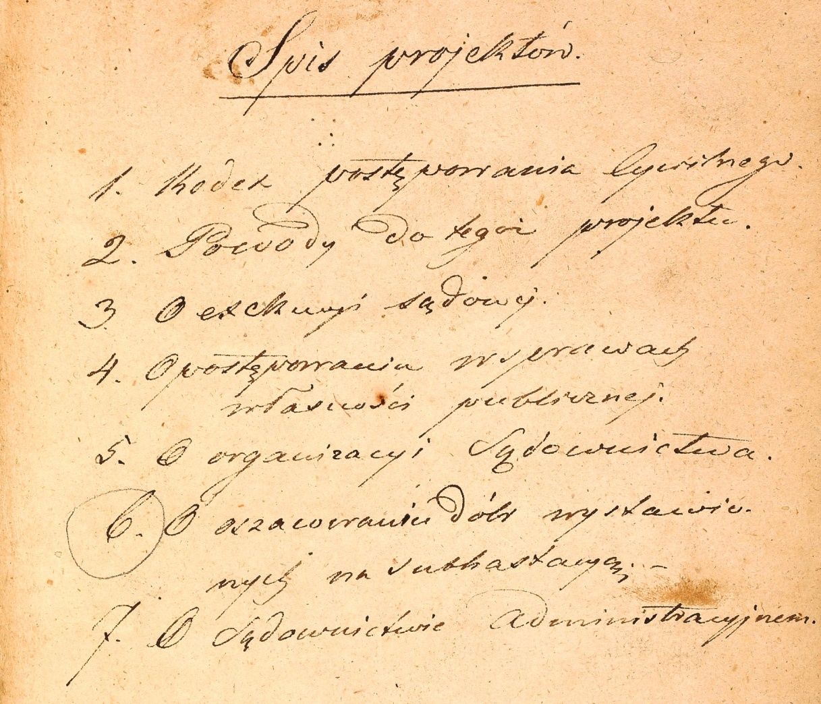
Biblioteka Komisji Rządowej Sprawiedliwości

Slide 4
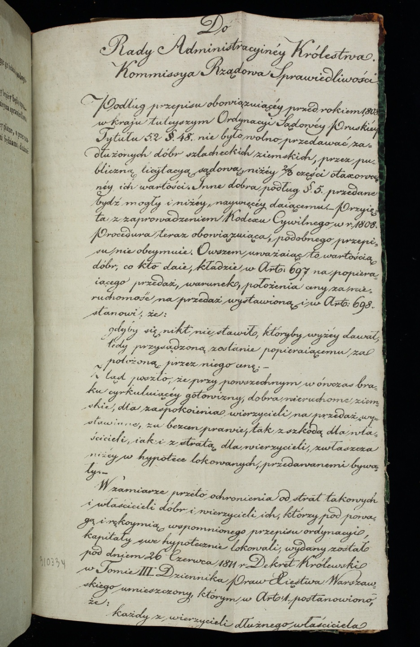
Rękopiśmienny odpis pisma Komisji Rządowej Sprawiedliwości

Slide 5
Referendarz stanu Michał Wyszkowski (1770-1829)
Radca stanu Józef Sierakowski (1765-1831)

Slide 6
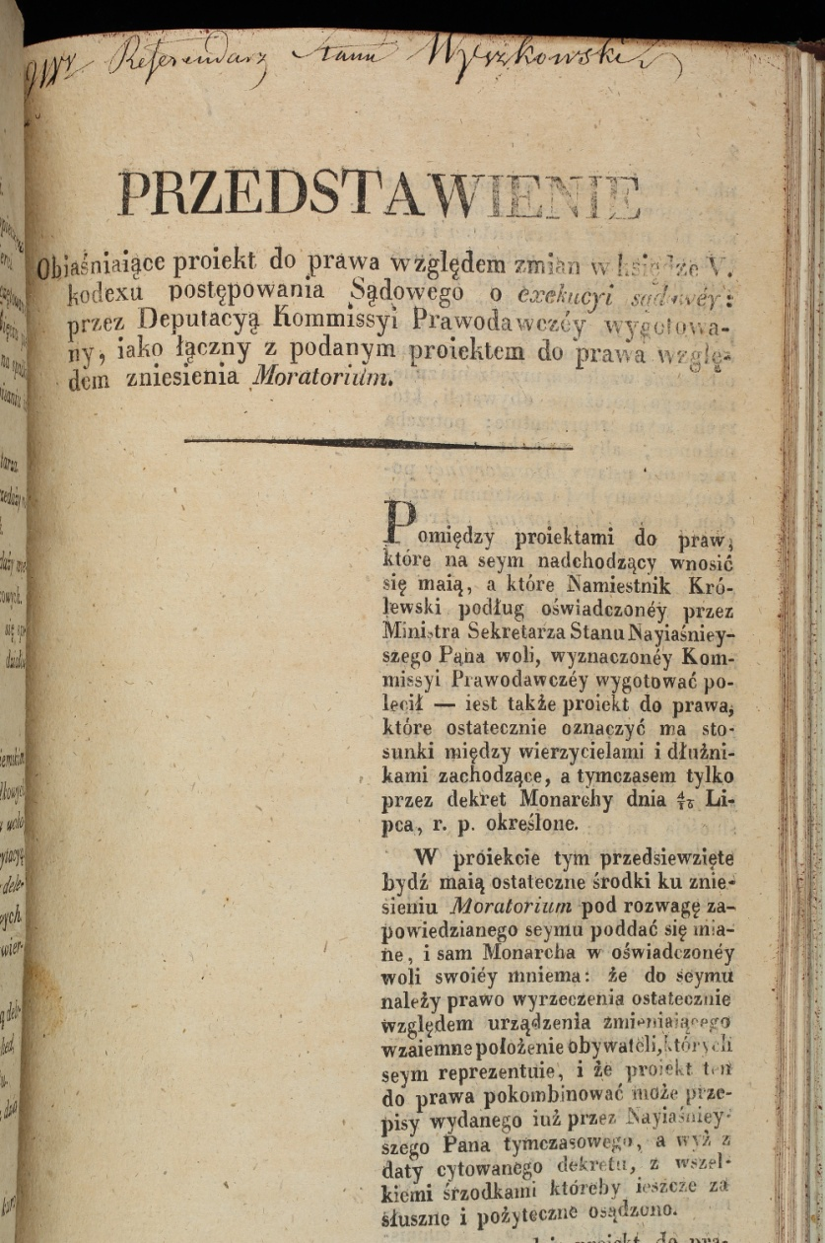

Slide 7
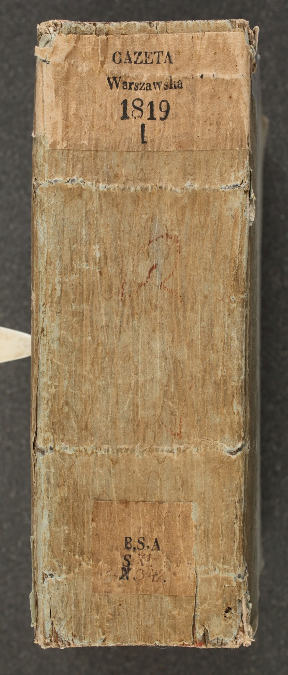
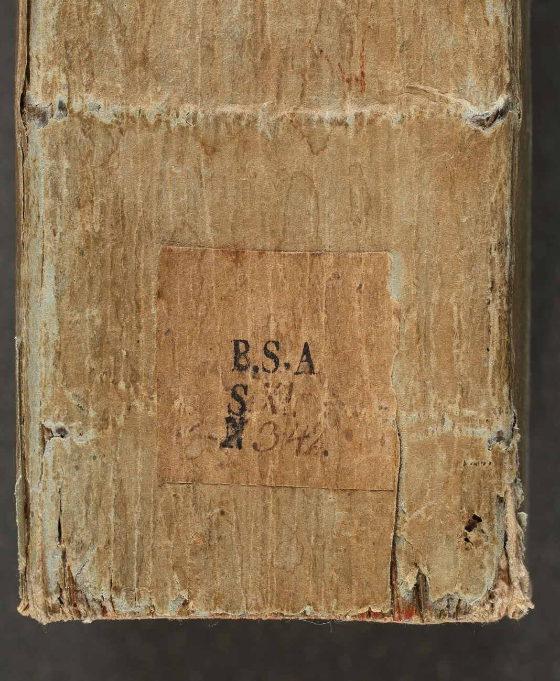
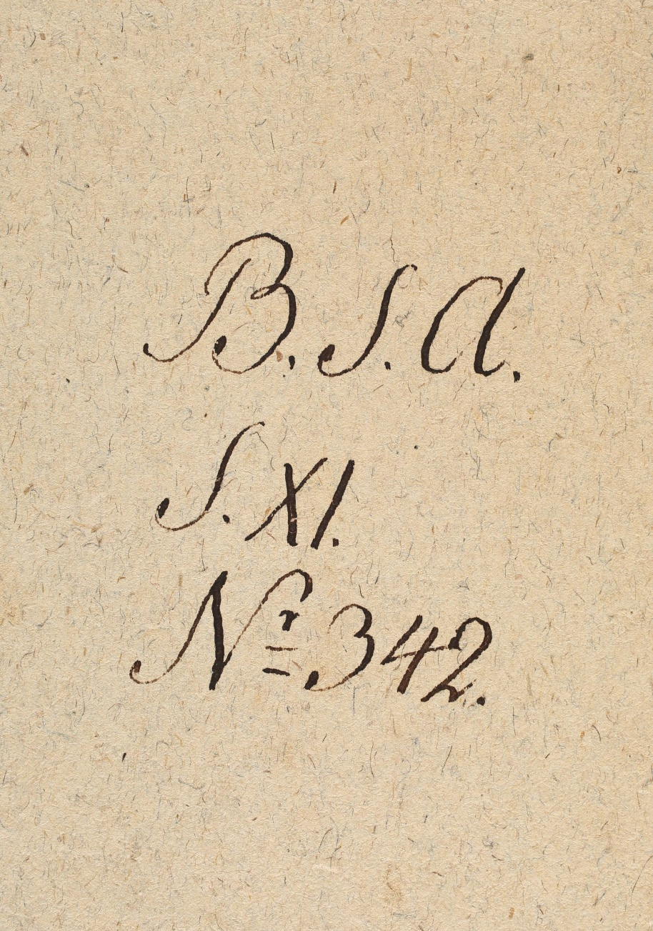
Biblioteka Sądu Apelacyjnego

Slide 8
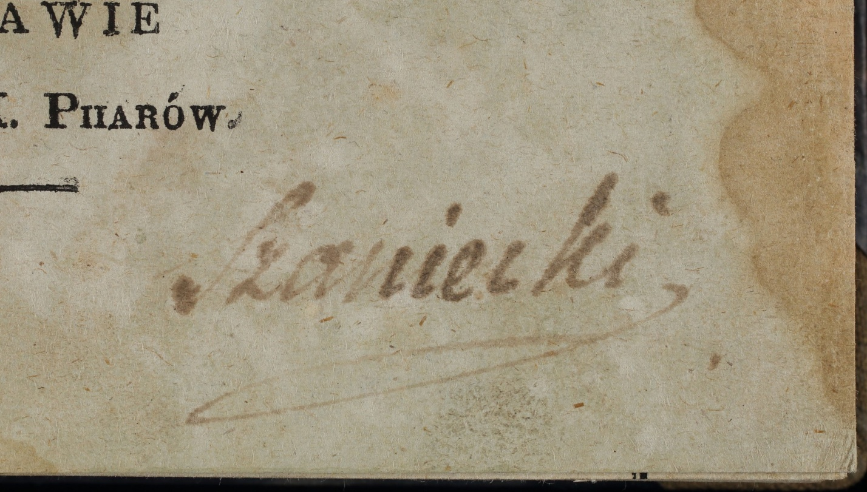
Jan Olrych Szaniecki (1783 – 1840)

Slide 9
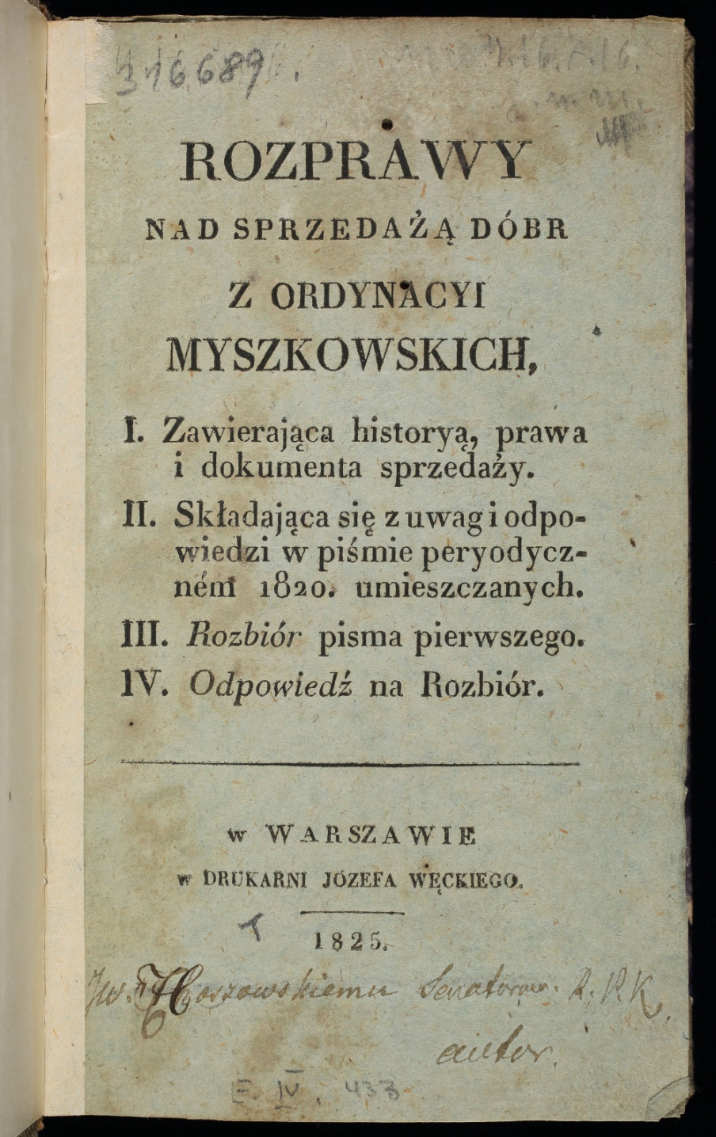
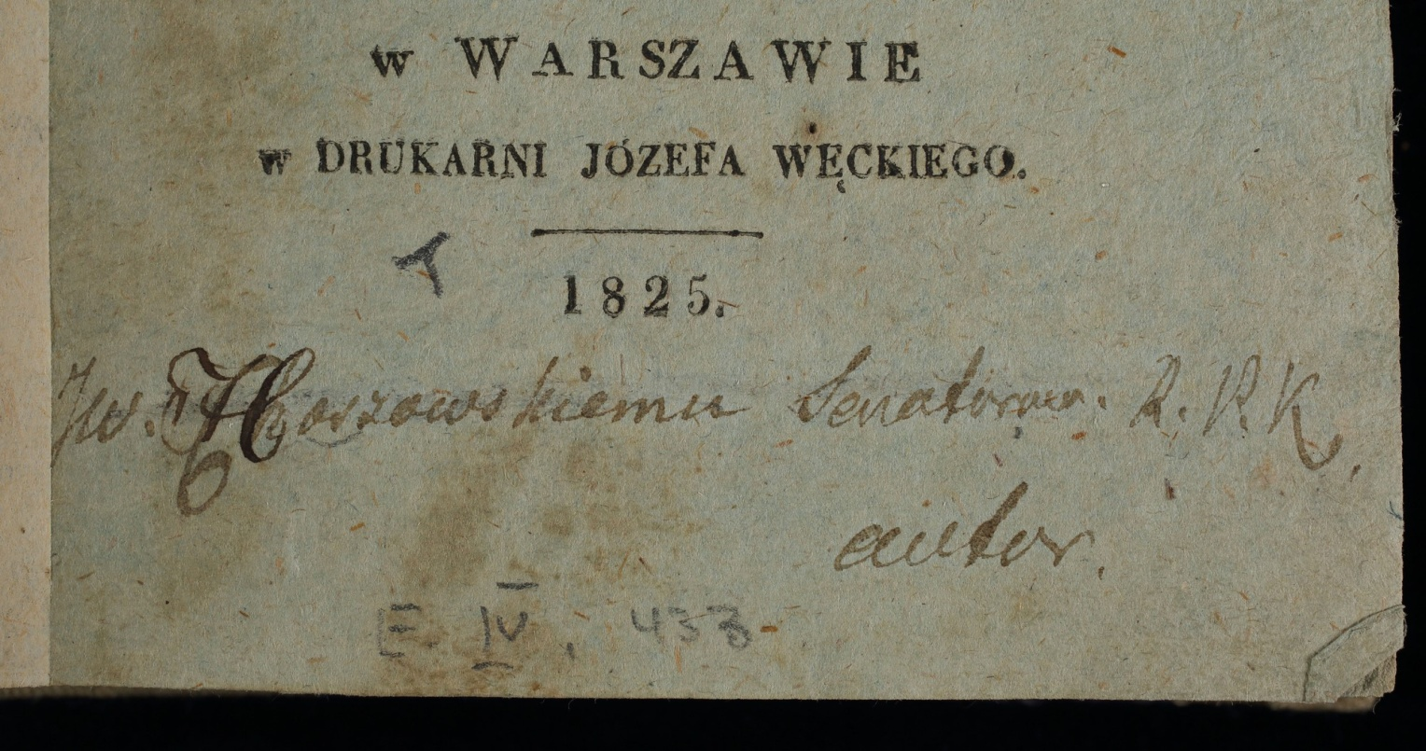
Dedykacja J. Szanieckiego dla Mikołaja Hoszowskiego (1778-1828)

Slide 10
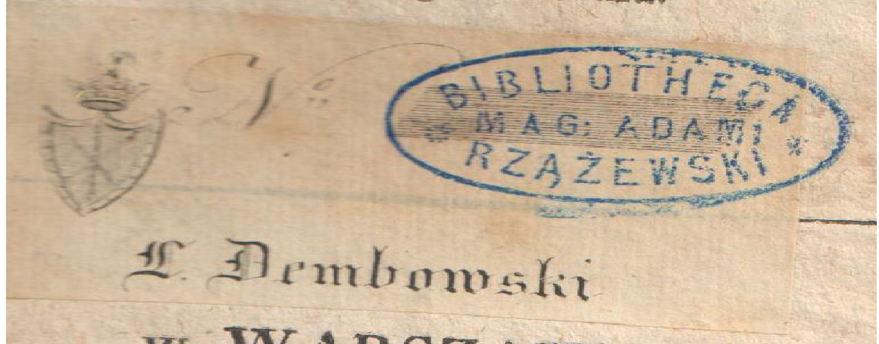
Leon Dembowski (1789- 1878)

Slide 11
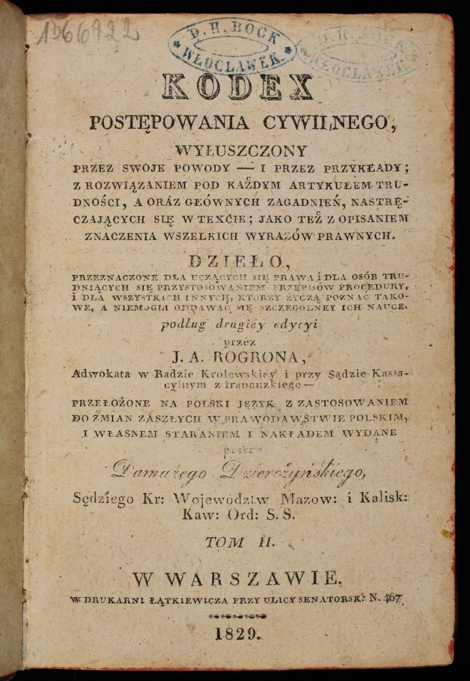
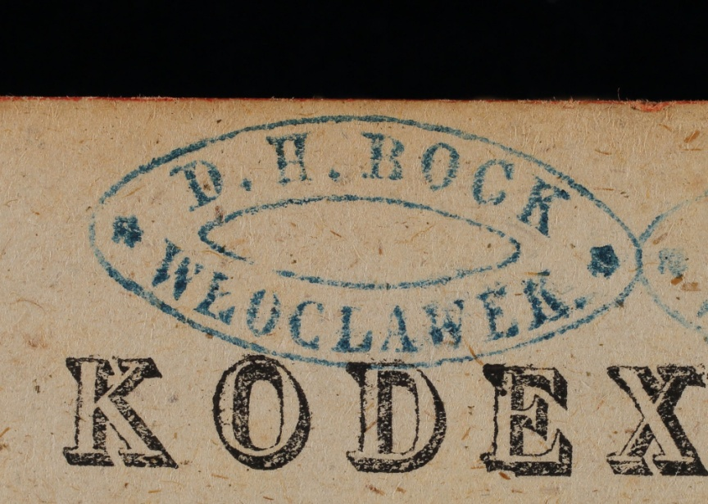
Dominik Staszewski (1861-1926)

Slide 12
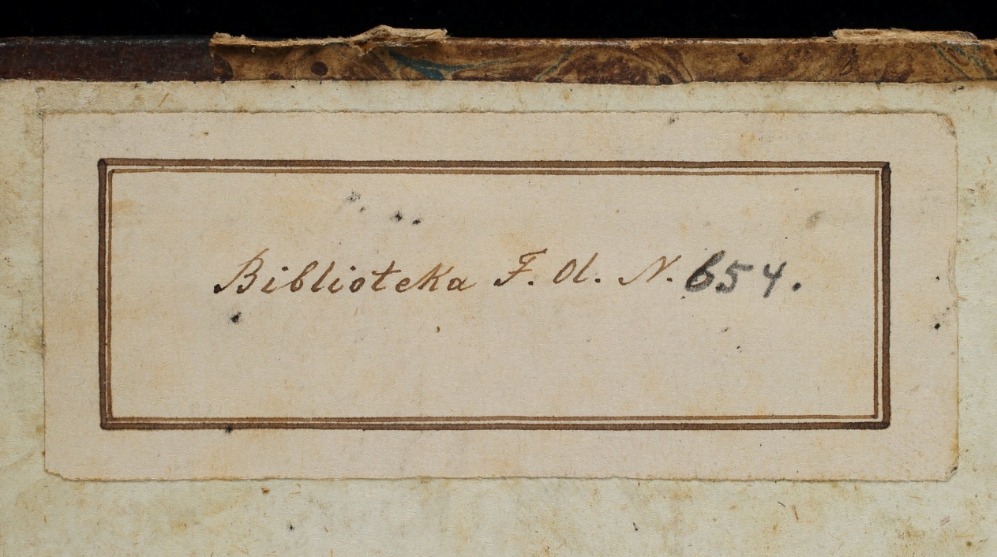
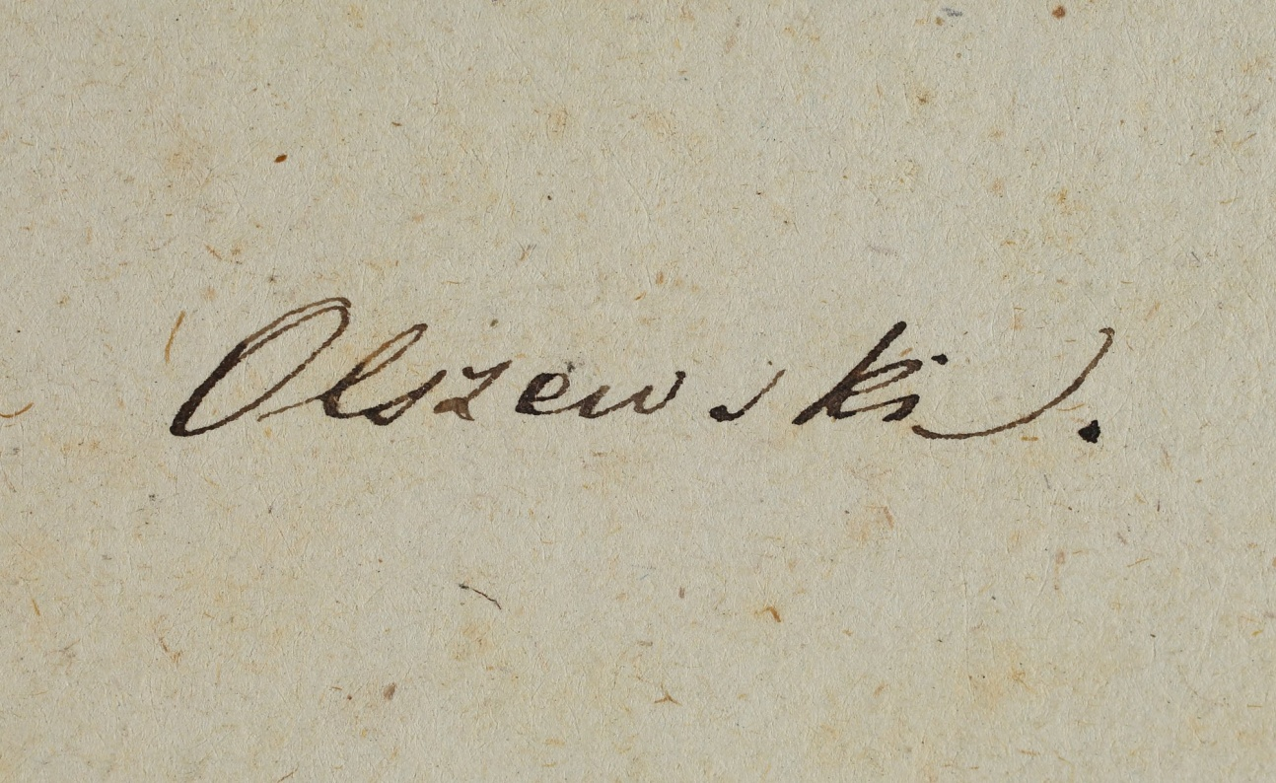
Olszewski Franciszek (1859-1918)

Slide 13
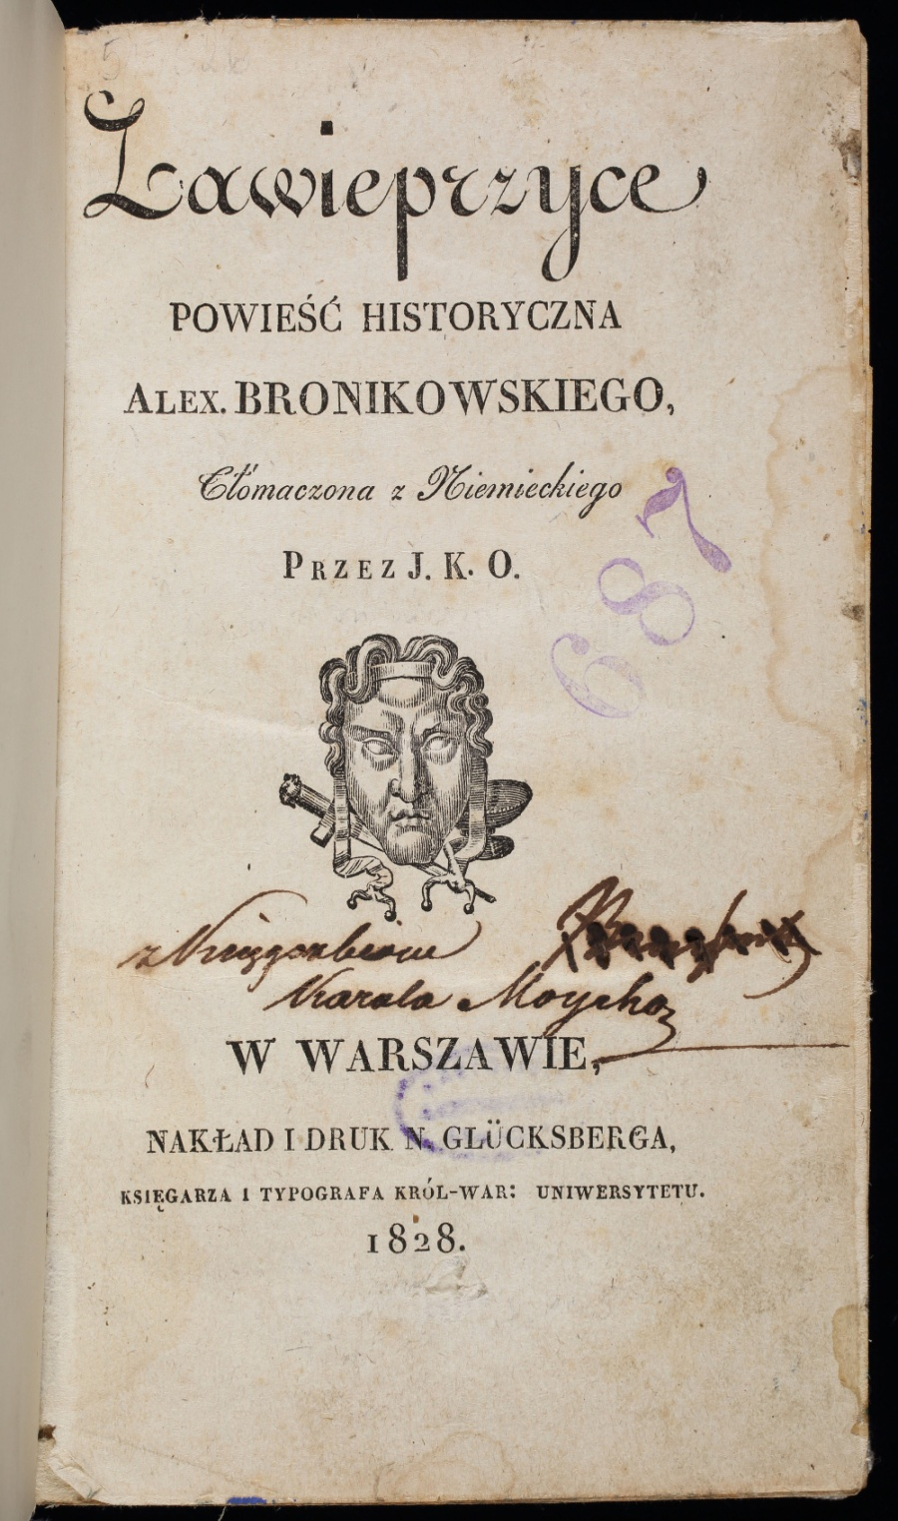
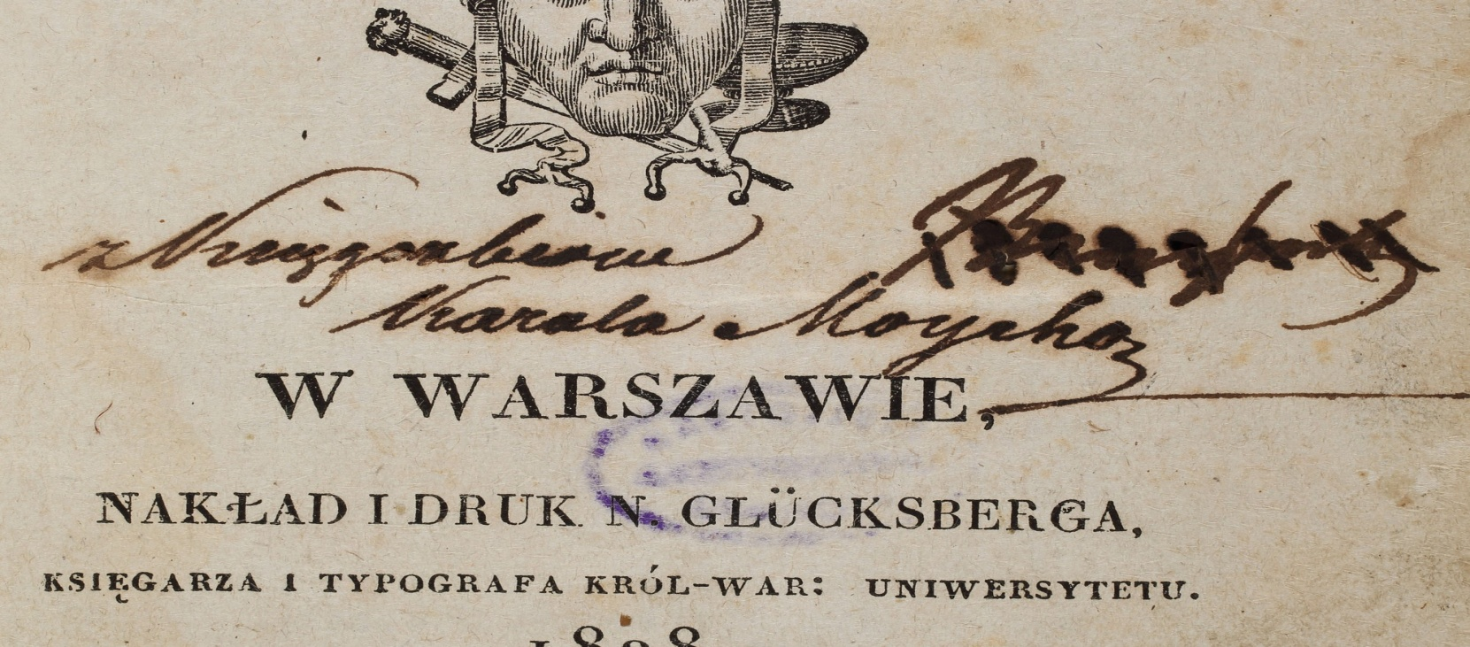
Karol Moycho (1814-1906)

Slide 14
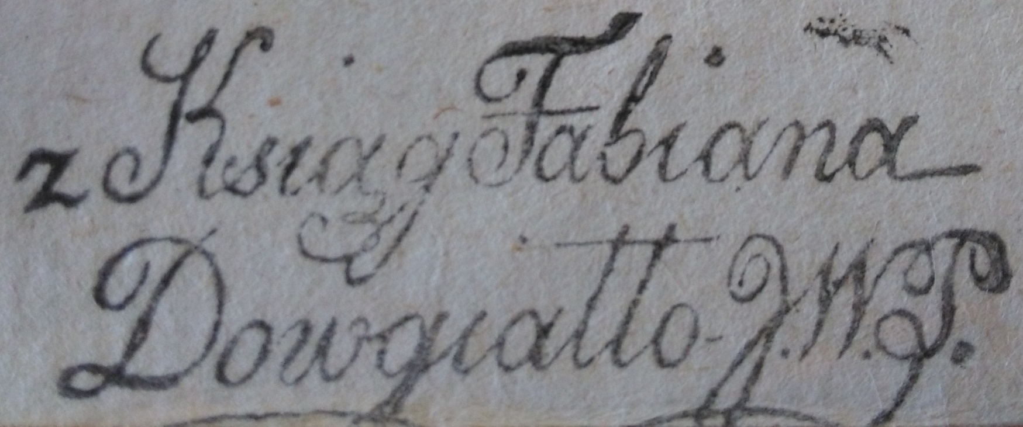
Fabian Dowgiałło (1791/92 - 1846)

Slide 15
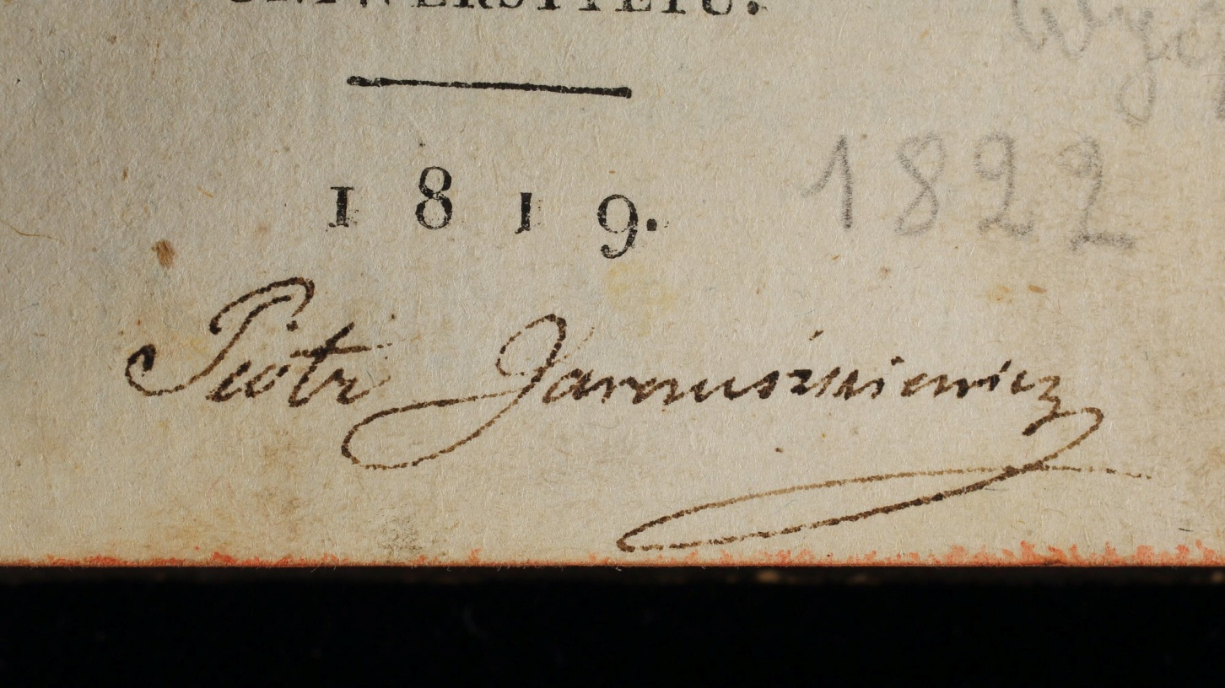
Jarnuszkiewicz Piotr (1799- 1863)

Slide 16
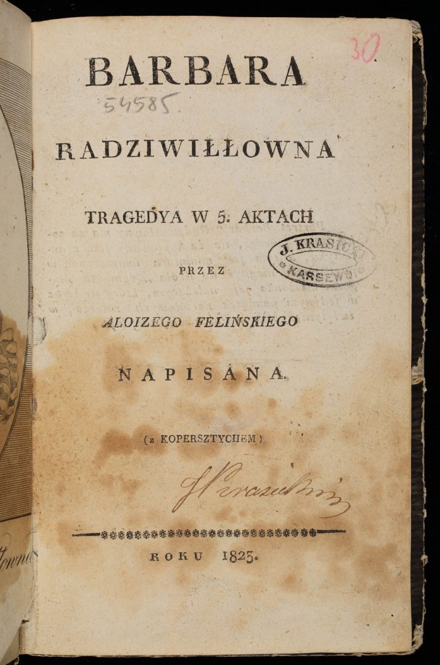
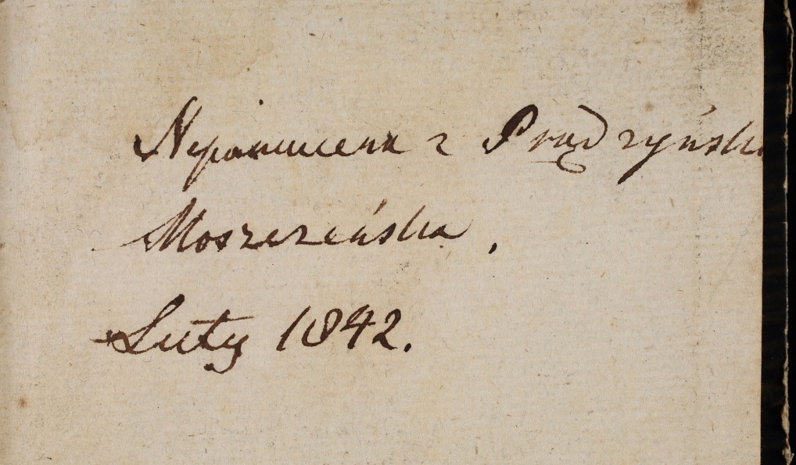
Nepomucena z Prądzyńskich Moszczeńska (1790-1858)

Slide 17
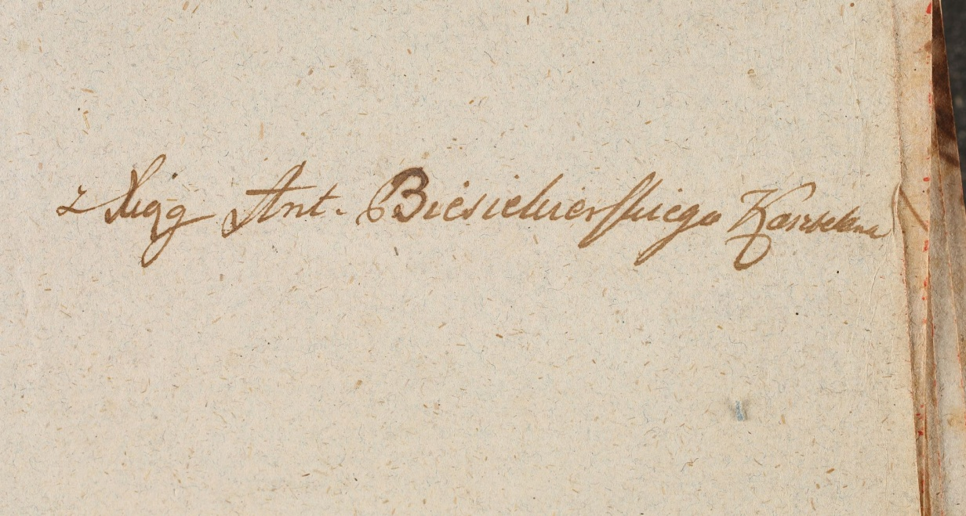
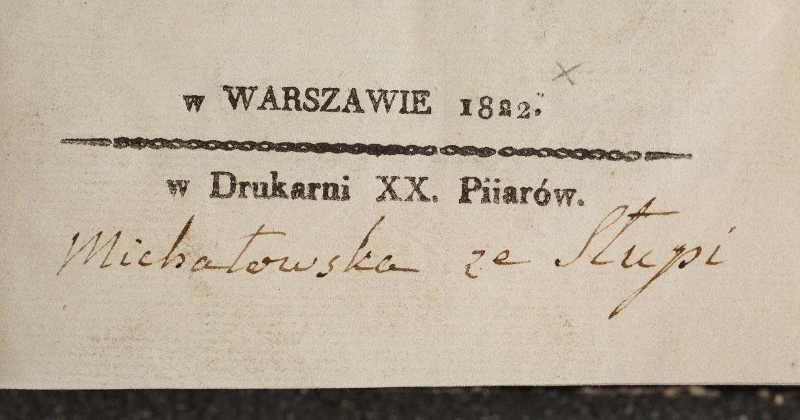
Biblioteki ziemiańskie
Biesiekierskich (Płowce)
Michałowskich ze Słupi

Slide 18
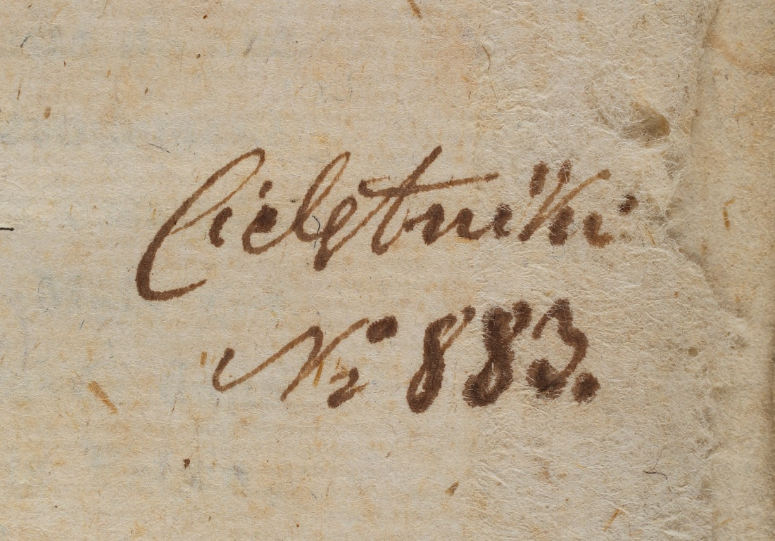
Biblioteki ziemiańskie
Kołaczkowskich (Cielętniki)
Gustawa Zielińskiego (Skępe)

Slide 19
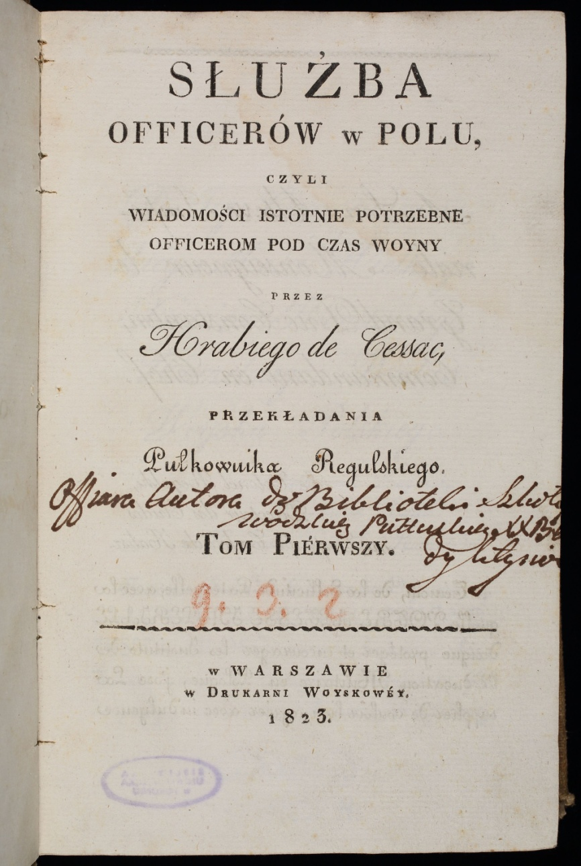
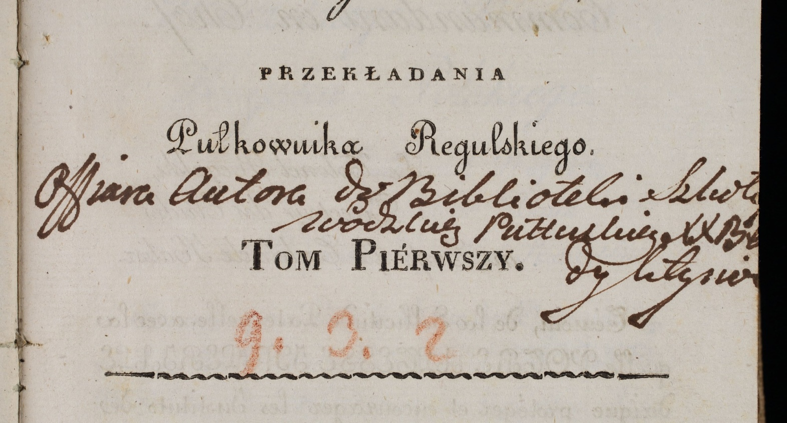
Józef Franciszek Ignacy Regulski(1773-1851)

Slide 20
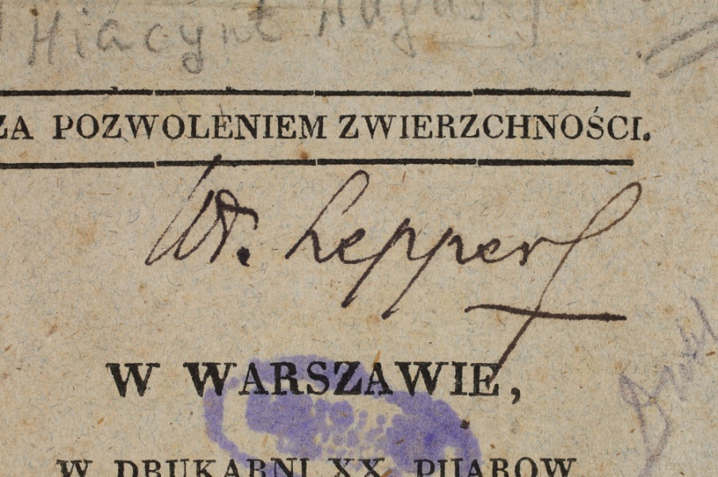
Książki ze zbiorów pracowników naukowych
Leppert Władysław (1848-1920)

Slide 21
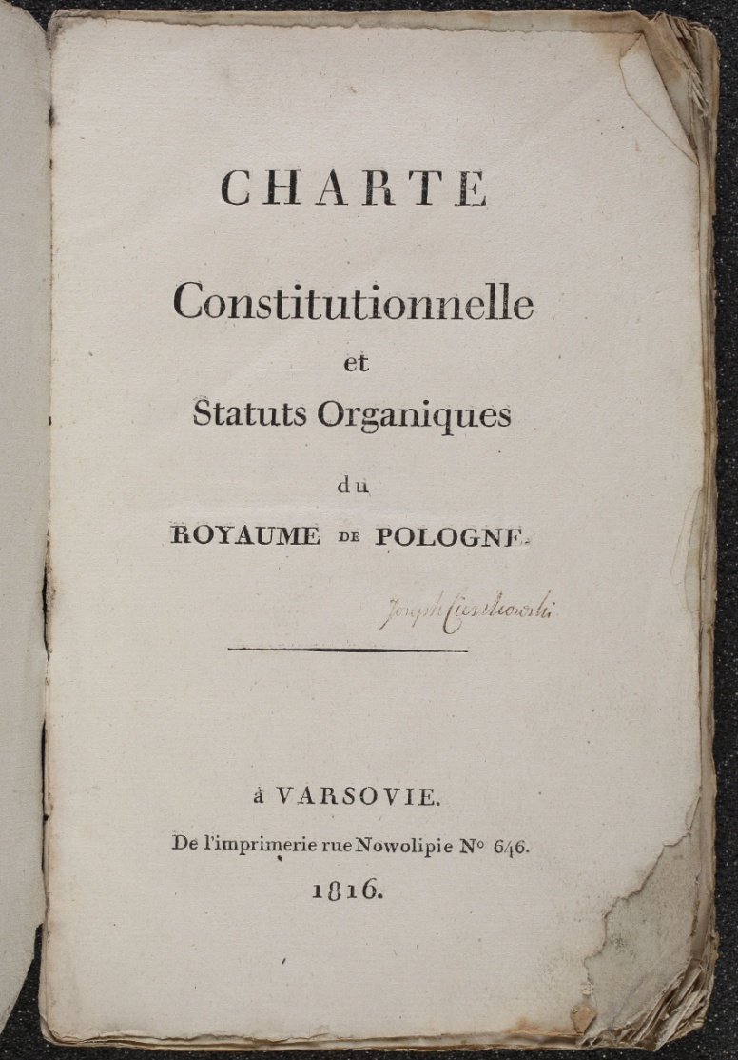
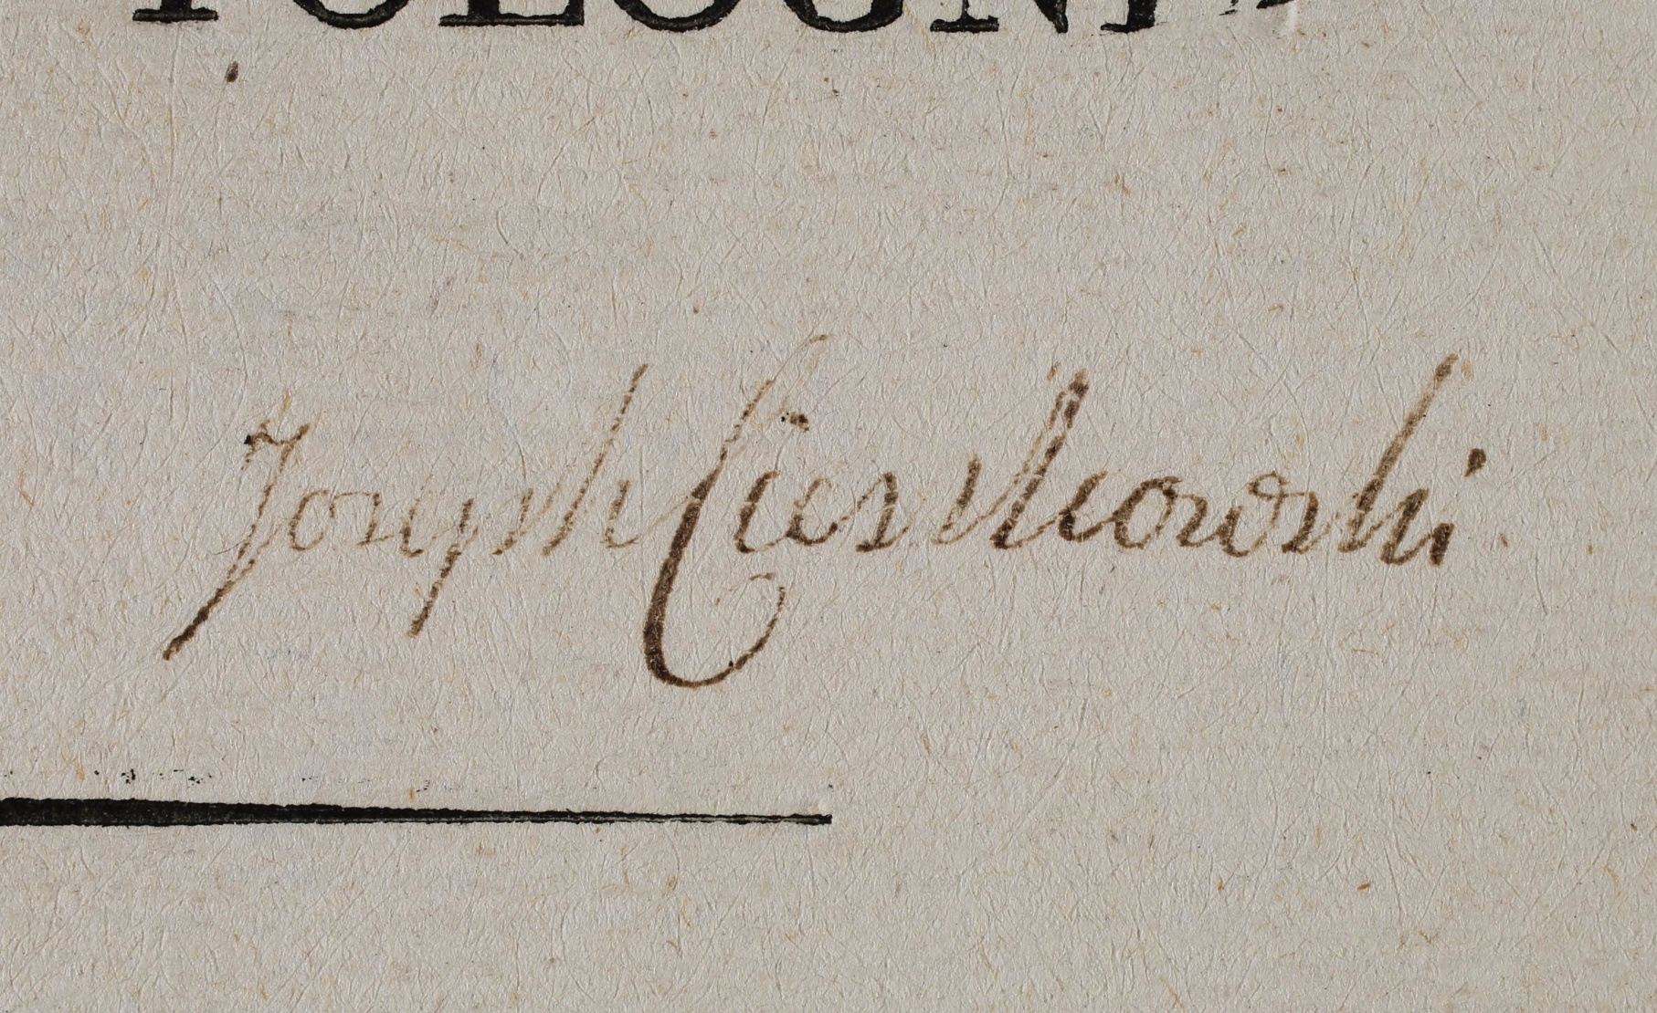
Józef Cieszkowski (1789-1867) ???

Slide 22
Małkowski Konstanty (1816-1905) ???

Slide 23
Dziękuję za uwagę
Grzegorz Szturo
Biblioteka Uniwersytecka
Oddział Gromadzenia i Uzupełniania Zbiorów
Ul. Gagarina 13
87-100 Toruń
Mail: Grzegorz.Szturo@umk.pl

